Slide 1
과목_학년학기_단원 | suh_p_0301_01
차시명 | 08 풀어보고 확인하고
파일명 | suh_p_0301_01_0008
검토 | 담당
수학팀 | 김윤희
문서 HISTORY
번호 | 버전 | 문서 작성일 | 내용 비고 | 작성자 (내선번호) | 검토자
1 | V 1.0 | 2021.12.17 | 문서 발생 | 김윤희
2 | V 2.0 | 2021.12.23 | 문서 수정 | 김윤희
3
4
5
6
7
8
9
10
11

Slide 2
학습 단계 | 자료명 |  | 프레임 수 | 교과서 정보 | 파일명 | 자료 형태
도입 | 학습 목표 | 이번 시간에 배울 내용 | 1 |  | suh_p_0301_01_0008_101_1.html | Html5
전개 | 문제 | 문제 1 | 1 | 수학 24쪽 | suh_p_0301_01_0008_201_1.html | Html5
전개 | 문제 | 문제 2 | 1 | 수학 24쪽 | suh_p_0301_01_0008_202_1.html | Html5
전개 | 문제 | 문제 3 | 1 | 수학 24쪽 | suh_p_0301_01_0008_203_1.html | Html5
전개 | 문제 | 문제 4 | 1 | 수학 25쪽 | suh_p_0301_01_0008_204_1.html | Html5
전개 | 문제 | 문제 5 | 1 | 수학 25쪽 | suh_p_0301_01_0008_205_1.html | Html5
정리 | 생각 그물 | 생각 그물 | 1 |  | suh_p_0301_01_0008_301_1.html | Html5
정리 | 차시 예고 | 다음 시간에 배울 내용 | 1 |  | suh_p_0301_01_0008_302_1.html | Html5
총 프레임 수 |  |  | 8

Slide 3
3-1
1. 덧셈과 뺄셈
suh_p_0301_01_0008_01_1
08 풀어보고 확인하고
Θ Description & Function
#1
[이번 시간에 배울 내용]
1
이번 시간에는 무엇을 배울까요?
수학 24~25쪽
받아올림이 없거나 한 번, 두 번, 세 번 있는 (세 자리 수)＋(세 자리 수)의 계산을 할 수 있습니다.
받아내림이 없거나 한 번, 두 번 있는 (세 자리 수)－(세 자리 수)의 계산을 할 수 있습니다.

Slide 4





3-1
1. 덧셈과 뺄셈
suh_p_0301_01_0008_201_1
08 풀어보고 확인하고
Θ Description & Function
계산해 보세요.
풀 팝업창 (다음 슬라이드)
풀 팝업창(#1 풀 팝업창 다음 슬라이드)
답 칸 클릭하면 답 나타남. 정답 확인 버튼은 정답 가리기로 토글 됨.
2 5 1
5 7 3
＋ 4 1 7
－ 1 6 1
6 6 8
4 1 2
228＋139＝
367
784－365＝
419
#3
#1
#2

Slide 5



3-1
1. 덧셈과 뺄셈
suh_p_0301_01_0008_201_1
08 풀어보고 확인하고
Θ Description & Function
<한 번 더 1 버튼 클릭 시 나타나는 화면>
답 칸 클릭 시 파란색으로 받아올림, 받아내림 숫자 나타남. (30px)
활동지 다운로드 버튼. 다운로드 되는 파일은 (3-1-1)풀어보고확인하고한번더_1.hwp
답 칸 클릭하면 답 나타남. 정답 확인 버튼은 정답 가리기로 토글 됨.
계산해 보세요.
#1
#1
1
2 10
8 4 8
3 3 6
＋ 1 4 7
－ 2 2 9
9 9 5
1 0 7
115＋204＝
319
455－324＝
131
#2
#3

Slide 6

3-1
1. 덧셈과 뺄셈
suh_p_0301_01_0008_201_1
08 풀어보고 확인하고
Θ Description & Function
<한 번 더 2 버튼 클릭 시 나타나는 화면>
답 칸 클릭 시 파란색으로 받아올림, 받아내림 숫자 나타남. (30px)
활동지 다운로드 버튼. 다운로드 되는 파일은 (3-1-1)풀어보고확인하고한번더_2.hwp
답 칸 클릭하면 답 나타남. 정답 확인 버튼은 정답 가리기로 토글 됨.
계산해 보세요.
#1
#1
1
2 10
1 5 7
8 3 3
＋ 3 2 6
－ 1 2 8
4 8 3
7 0 5
441＋353＝
794
746－213＝
533
#2
#3

Slide 7

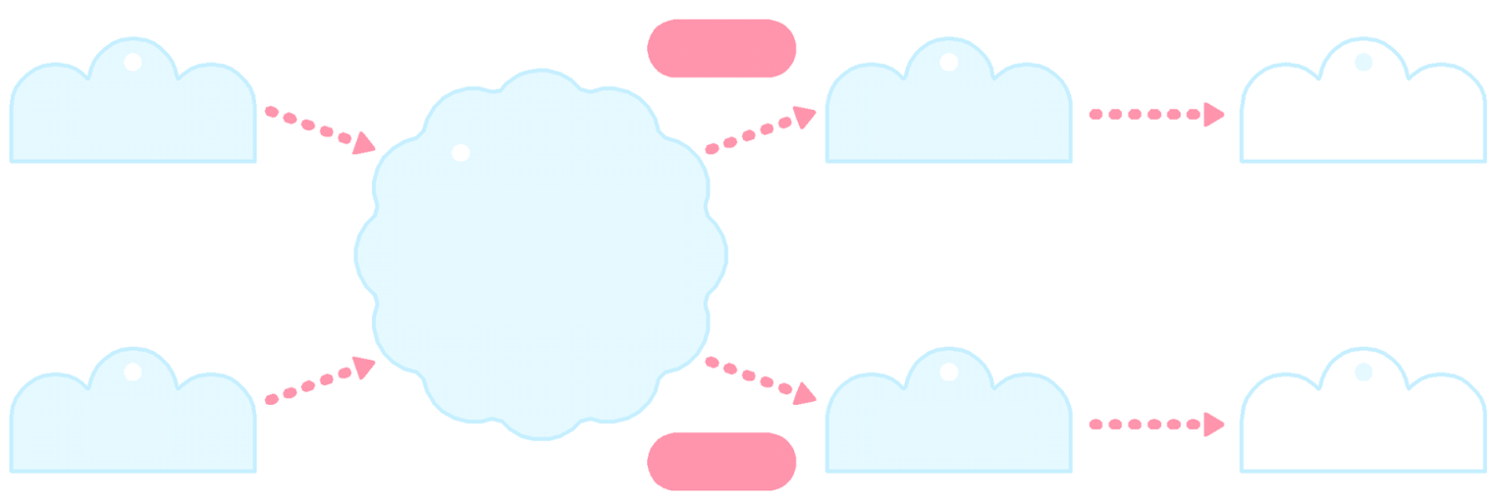

3-1
1. 덧셈과 뺄셈
suh_p_0301_01_0008_202_1
08 풀어보고 확인하고
Θ Description & Function
화살표를 따라가면서 빈 곳에 알맞은 수를 써넣으세요.
풀 팝업창(다음 슬라이드)
풀 팝업창(#1 풀 팝업창 다음 슬라이드)
이미지내의 텍스트는 지우고 숫자를 텍스트로 위에 따로 얹혀주세요.
풀이 확인 팝업창(#2 풀 팝업창 다음 슬라이드)
답 칸 클릭하면 답 나타남. 정답 확인 버튼은 정답 가리기로 토글 됨.
#3
예
435
－388
283
500보다
큰 수인가요?
671
＋586
1021
아니요
#4
#5
#1
#2
삽화 파일명 | bg.svg \app\resource\contents\lesson01\ops\lesson01\images\mm_31_1_07_02_01

Slide 8
3-1
1. 덧셈과 뺄셈
suh_p_0301_01_0008_202_1
08 풀어보고 확인하고
Θ Description & Function
<한 번 더 1 버튼 클릭 시 나타나는 화면>
활동지 다운로드 버튼. 다운로드 되는 파일은 (3-1-1)풀어보고확인하고한번더_1.hwp
이미지내의 텍스트는 지우고 숫자를 텍스트로 위에 따로 얹혀주세요.
답 칸 클릭하면 답 나타남. 정답 확인 버튼은 정답 가리기로 토글 됨.
화살표를 따라가면서 빈 곳에 알맞은 수를 써넣으세요.
#2
예
518
－279
239
350보다
큰 수인가요?
294
＋327
621
아니요
#1
#3
삽화 파일명 | bg_twins_01.svg \app\resource\contents\lesson01\ops\lesson01\images\mm_31_1_07_02_01

Slide 9
3-1
1. 덧셈과 뺄셈
suh_p_0301_01_0008_202_1
08 풀어보고 확인하고
Θ Description & Function
<한 번 더 2 버튼 클릭 시 나타나는 화면>
활동지 다운로드 버튼. 다운로드 되는 파일은 (3-1-1)풀어보고확인하고한번더_2.hwp
이미지내의 텍스트는 지우고 숫자를 텍스트로 위에 따로 얹혀주세요.
답 칸 클릭하면 답 나타남. 정답 확인 버튼은 정답 가리기로 토글 됨.
화살표를 따라가면서 빈 곳에 알맞은 수를 써넣으세요.
#2
예
446
－119
327
400보다
큰 수인가요?
379
＋225
604
아니요
#1
#3
삽화 파일명 | bg_twins_02.svg \app\resource\contents\lesson01\ops\lesson01\images\mm_31_1_07_02_01

Slide 10
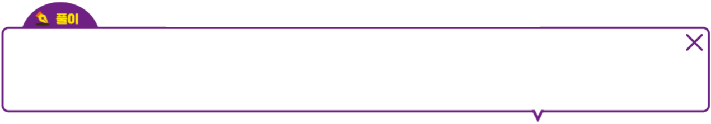
3-1
1. 덧셈과 뺄셈
suh_p_0301_01_0008_202_1
08 풀어보고 확인하고
Θ Description & Function
화살표를 따라가면서 빈 곳에 알맞은 수를 써넣으세요.
< 풀이 확인 클릭 시 나타나는 화면>
예
435
－388
283
500보다
큰 수인가요?
671
＋586
1021
아니요
435는 500보다 작은 수이므로 435＋586＝1021입니다.
671은 500보다 큰 수이므로 671－388=283입니다.

Slide 11


3-1
1. 덧셈과 뺄셈
suh_p_0301_01_0008_203_1
08 풀어보고 확인하고
Θ Description & Function
안에 알맞은 수를 써넣으세요.
1. ‘3’ 답 칸 클릭 시 파란색으로 받아올림 숫자 나타남.
2. ‘8’ 답 칸 클릭 시 파란색으로 받아내림 숫자와 / 표시 나타남.
3. 풀 팝업창 (다음 슬라이드)
4. 풀 팝업창(#3 풀 팝업창 다음 슬라이드)
5. 풀이 확인 팝업창(#4 풀 팝업창 다음 슬라이드)
6. 답 칸 클릭하면 답 나타남. 정답 확인 버튼은 정답 가리기로 토글 됨.
#1
#2
1
5 10
3
2 1
6
6 4
＋ 3 8
－ 3 3
2
8
5 4 1
3 2 6
#5
#6
#3
#4

Slide 12

3-1
1. 덧셈과 뺄셈
suh_p_0301_01_0008_203_1
08 풀어보고 확인하고
Θ Description & Function
<한 번 더 1 버튼 클릭 시 나타나는 화면>
1. ‘5’ 답 칸 클릭 시 파란색으로 받아올림 숫자 나타남.
2. ‘7’ 답 칸 클릭 시 파란색으로 받아내림 숫자와 / 표시 나타남.
3. 활동지 다운로드 버튼. 다운로드 되는 파일은 (3-1-1)풀어보고확인하고한번더_1.hwp
4. 답 칸 클릭하면 답 나타남. 정답 확인 버튼은 정답 가리기로 토글 됨.
안에 알맞은 수를 써넣으세요.
#1
#2
1
7 10
5
4 5
8
3 1
＋ 1 8
－ 1 5
3
7
5 9 3
2 2 4
#4
#3

Slide 13
3-1
1. 덧셈과 뺄셈
suh_p_0301_01_0008_203_1
08 풀어보고 확인하고
Θ Description & Function
<한 번 더 2 버튼 클릭 시 나타나는 화면>
1. ‘6’ 답 칸 클릭 시 파란색으로 받아올림 숫자 나타남.
2. ‘8’ 답 칸 클릭 시 파란색으로 받아내림 숫자와 / 표시 나타남.
3. 활동지 다운로드 버튼. 다운로드 되는 파일은 (3-1-1)풀어보고확인하고한번더_2.hwp
4. 답 칸 클릭하면 답 나타남. 정답 확인 버튼은 정답 가리기로 토글 됨.
안에 알맞은 수를 써넣으세요.
#1
#2
1
5 10
6
3 3
6
7 3
＋ 5 7
－ 4 1
0
8
8 4 3
3 4 5
#4
#3

Slide 14
3-1
1. 덧셈과 뺄셈
suh_p_0301_01_0008_203_1
08 풀어보고 확인하고
Θ Description & Function
안에 알맞은 수를 써넣으세요.
< 풀이 확인 클릭 시 나타나는 화면>
3
2 1
3
6 4
＋ 3 8
－ 3 3
2
8
5 4 1
3 2 6
일의 자리에서 받아올림이 있음을 생각하여 계산합니다.
받아내림이 있음을 생각하여 계산합니다.

Slide 15

3-1
1. 덧셈과 뺄셈
suh_p_0301_01_0008_204_1
08 풀어보고 확인하고
Θ Description & Function
축제에 참가한 어른은 457명이고, 어린이는 어른보다 158명 더 적습니다. 물음에 답하세요.
풀이 확인 팝업창(다음 슬라이드)
답 칸 클릭하면 답 나타남. 정답 확인 버튼은 정답 가리기로 토글 됨.
물음 1
물음 2
물음 3
물음 4
축제에 참가한 어린이는 몇 명일지 어림해 보세요.
300명쯤
#1
#2

Slide 16
3-1
1. 덧셈과 뺄셈
suh_p_0301_01_0008_204_1
08 풀어보고 확인하고
Θ Description & Function
축제에 참가한 어른은 457명이고, 어린이는 어른보다 158명 더 적습니다. 물음에 답하세요.
< 풀이 확인 클릭 시 나타나는 화면>
물음 1
물음 2
물음 3
물음 4
축제에 참가한 어린이는 몇 명일지 어림해 보세요.
300명쯤
457을 460으로, 158을 160으로 어림하여 300으로 어림하였습니다.

Slide 17
3-1
1. 덧셈과 뺄셈
suh_p_0301_01_0008_204_1
08 풀어보고 확인하고
Θ Description & Function
축제에 참가한 어른은 457명이고, 어린이는 어른보다 158명 더 적습니다. 물음에 답하세요.
1. 풀이 확인 팝업창(다음 슬라이드)
2. 답 칸 클릭하면 답 나타남. 정답 확인 버튼은 정답 가리기로 토글 됨.
물음 1
물음 2
물음 3
물음 4
축제에 참가한 어린이는 몇 명인지 계산해 보세요.
299
명
#1
#2

Slide 18
3-1
1. 덧셈과 뺄셈
suh_p_0301_01_0008_204_1
08 풀어보고 확인하고
Θ Description & Function
축제에 참가한 어른은 457명이고, 어린이는 어른보다 158명 더 적습니다. 물음에 답하세요.
< 풀이 확인 클릭 시 나타나는 화면>
물음 1
물음 2
물음 3
물음 4
축제에 참가한 어린이는 몇 명인지 계산해 보세요.
299
명
(축제에 참가한 어린이 수)＝457－158＝299(명)

Slide 19
3-1
1. 덧셈과 뺄셈
suh_p_0301_01_0008_204_1
08 풀어보고 확인하고
Θ Description & Function
축제에 참가한 어른은 457명이고, 어린이는 어른보다 158명 더 적습니다. 물음에 답하세요.
1. 답 칸 클릭하면 답 나타남. 정답 확인 버튼은 정답 가리기로 토글 됨.
물음 1
물음 2
물음 3
물음 4
어림한 값과 계산한 값을 비교해 보세요.
300명쯤 될 것이라고 어림했는데 계산한 값은 299명입니다.
#1

Slide 20
3-1
1. 덧셈과 뺄셈
suh_p_0301_01_0008_204_1
08 풀어보고 확인하고
Θ Description & Function
축제에 참가한 어른은 457명이고, 어린이는 어른보다 158명 더 적습니다. 물음에 답하세요.
풀 팝업창 (다음 슬라이드)
풀 팝업창(#1 풀 팝업창 다음 슬라이드)
3. 풀이 확인 팝업창(#2 풀 팝업창 다음 슬라이드)
4. 답 칸 클릭하면 답 나타남. 정답 확인 버튼은 정답 가리기로 토글 됨.
물음 1
물음 2
물음 3
물음 4
축제에 참가한 사람은 모두 몇 명일까요?
756
명
#3
#4
#1
#2

Slide 21
3-1
1. 덧셈과 뺄셈
suh_p_0301_01_0008_204_1
08 풀어보고 확인하고
Θ Description & Function
<한 번 더 1 버튼 클릭 시 나타나는 화면>
활동지 다운로드 버튼. 다운로드 되는 파일은 (3-1-1)풀어보고확인하고한번더_1.hwp
풀이 확인 클릭했을 때 아래의 풀이 팝업 나타남.
답 칸 클릭하면 답 나타남. 정답 확인 버튼은 정답 가리기로 토글 됨.
연우네 학교의 여학생은 221명이고, 남학생은 여학생보다 118명 더 적습니다. 연우네 학교의 학생은 모두 몇 명인지 구해 보세요.
연우네 학교 남학생은 몇 명인가요?
103
명
연우네 학교 학생은 모두 몇 명일까요?
324
명
#1
#2
#3
(연우네 학교 남학생 수)＝221－118＝103(명)
(연우네 학교 학생 수)＝221＋103＝324(명)

Slide 22
3-1
1. 덧셈과 뺄셈
suh_p_0301_01_0008_204_1
08 풀어보고 확인하고
Θ Description & Function
<한 번 더 2 버튼 클릭 시 나타나는 화면>
활동지 다운로드 버튼. 다운로드 되는 파일은 (3-1-1)풀어보고확인하고한번더_2.hwp
풀이 확인 클릭했을 때 아래의 풀이 팝업 나타남.
답 칸 클릭하면 답 나타남. 정답 확인 버튼은 정답 가리기로 토글 됨.
미연이네 학교의 남학생은 380명이고, 여학생은 남학생보다 108명 더 많습니다. 미연이네 학교의 학생은 모두 몇 명인지 구해 보세요.
미연이네 학교 여학생은 몇 명인가요?
488
명
미연이네 학교 학생은 모두 몇 명일까요?
868
명
#1
#2
#3
(미연이네 학교 여학생 수)＝380＋108＝488(명)
(미연이네 학교 학생 수)＝380＋488＝868(명)

Slide 23
3-1
1. 덧셈과 뺄셈
suh_p_0301_01_0008_204_1
08 풀어보고 확인하고
Θ Description & Function
축제에 참가한 어른은 457명이고, 어린이는 어른보다 158명 더 적습니다. 물음에 답하세요.
< 풀이 확인 클릭 시 나타나는 화면>
물음 1
물음 2
물음 3
물음 4
축제에 참가한 사람은 모두 몇 명일까요?
756
명
(축제에 참가한 사람 수)＝457＋299＝756(명)

Slide 24

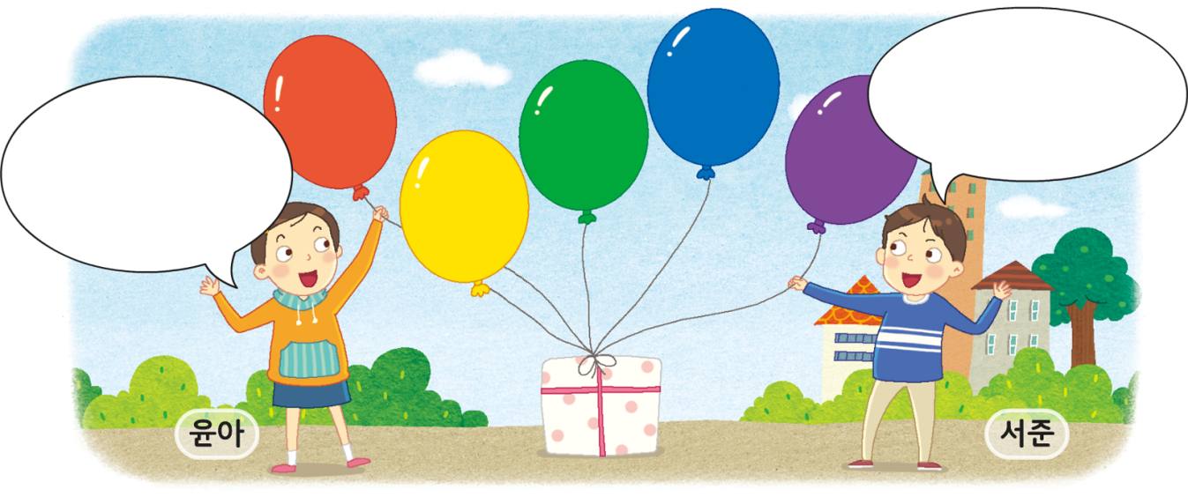
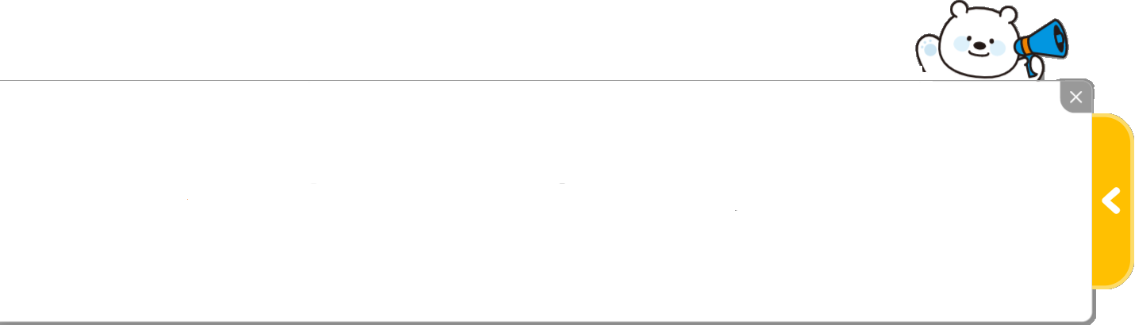

3-1
1. 덧셈과 뺄셈
suh_p_0301_01_0008_205_1
08 풀어보고 확인하고
Θ Description & Function
대발문 좌측 팝업창이 처음에 바로 보이다가 약 3초 후 닫힙니다. 닫힌 이후 화살표 클릭 시 다시 펼쳐집니다.
처음 보이는 화면입니다.
물음 1
물음 2
물음 3
나는 시계를
받고 싶은데· · · · · · .
너 먼저 풍선을 골라.
248
318
나는 자전거를
받으려면 어떤 풍선을
골라야 할까?
126
432
415
#1
윤아는 빨간색 풍선, 서준이는 보라색 풍선을 갖고 있습니다. 한 사람이 풍선 1개씩을 더 골라 풍선에 적힌 두 수의 합이 더 큰 사람에게는 시계를, 두 수의 차가 더 큰 사람에게는 자전거를 준다고 합니다. 윤아가 먼저 고르기로 했을 때, 물음에 답하세요.
윤아
서준
윤아가 자전거를 받기 위해 어떤 풍선을 고르는 것이 좋을지 생각해 보세요.
248,
415
삽화 파일명 | img_01.png \app\resource\contents\lesson01\ops\lesson01\images\mm_31_1_07_05_01

Slide 25
3-1
1. 덧셈과 뺄셈
suh_p_0301_01_0008_205_1
08 풀어보고 확인하고
Θ Description & Function
1. 대발문 좌측 팝업창이 처음에 바로 보이다가 약 3초 후 닫힙니다. 닫힌 이후 화살표 클릭 시 다시 펼쳐집니다.
닫혔을 때 보이는 화면입니다.
2. 이미지 최대한 크게 넣어주세요. 이미지 내 텍스트 지우고 텍스트를 따로 얹혀주세요. 텍스트 크기 40px, 말풍선 내 텍스트 35px.
3. 풀이 확인 팝업창(다음 슬라이드)
4. 답 칸 클릭하면 답 나타남. 정답 확인 버튼은 정답 가리기로 토글 됨.
물음 1
물음 2
물음 3
#2
나는 시계를
받고 싶은데· · · · · · .
너 먼저 풍선을 골라.
248
318
나는 자전거를
받으려면 어떤 풍선을
골라야 할까?
126
432
415
#1
윤아
서준
윤아가 자전거를 받기 위해 어떤 풍선을 고르는 것이 좋을지 생각해 보세요.
248,
415
#3
#4
삽화 파일명 | img_01.png \app\resource\contents\lesson01\ops\lesson01\images\mm_31_1_07_05_01

Slide 26
3-1
1. 덧셈과 뺄셈
suh_p_0301_01_0008_205_1
08 풀어보고 확인하고
Θ Description & Function
물음 1
물음 2
물음 3
< 풀이 확인 클릭 시 나타나는 화면>
나는 시계를
받고 싶은데· · · · · · .
너 먼저 풍선을 골라.
248
318
나는 자전거를
받으려면 어떤 풍선을
골라야 할까?
126
432
415
윤아
서준
윤아
윤아가 자전거를 받으려면 윤아가 이미 고른 풍선의 수인 248과 나머지 수를 비교하여 차가 더 큰 수를 고릅니다.
415－248＝167이고 248－126=122이므로 윤아가 자전거를 받기 위해서는 415가 적힌 노란색 풍선을 골라야 합니다.
248, 415

Slide 27
3-1
1. 덧셈과 뺄셈
suh_p_0301_01_0008_205_1
08 풀어보고 확인하고
Θ Description & Function
1. 풀이 확인 팝업창(다음 슬라이드)
2. 답 칸 클릭하면 답 나타남. 정답 확인 버튼은 정답 가리기로 토글 됨.
물음 1
물음 2
물음 3
나는 시계를
받고 싶은데· · · · · · .
너 먼저 풍선을 골라.
248
318
나는 자전거를
받으려면 어떤 풍선을
골라야 할까?
126
432
415
윤아
서준
서준이가 시계를 받기 위해 어떤 풍선을 고르는 것이 좋을지 생각해 보세요.
432,
318
#1
#2
삽화 파일명 | img_01.png \app\resource\contents\lesson01\ops\lesson01\images\mm_31_1_07_05_01

Slide 28
3-1
1. 덧셈과 뺄셈
suh_p_0301_01_0008_205_1
08 풀어보고 확인하고
Θ Description & Function
물음 1
물음 2
물음 3
< 풀이 확인 클릭 시 나타나는 화면>
나는 시계를
받고 싶은데· · · · · · .
너 먼저 풍선을 골라.
248
318
나는 자전거를
받으려면 어떤 풍선을
골라야 할까?
126
432
415
윤아
서준
윤아
서준이가 시계를 받으려면 윤아가 고르고 남은 풍선 중 가장 큰 수를 고르면 됩니다. 따라서 318이 적힌 파란색 풍선을 고릅니다.
432,
318

Slide 29

3-1
1. 덧셈과 뺄셈
suh_p_0301_01_0008_205_1
08 풀어보고 확인하고
Θ Description & Function
1. 풀 팝업창 (31~36번 슬라이드)
2. 풀 팝업창 (37~42번 슬라이드)
3. 풀이 확인 팝업창(다음 슬라이드)
4. 답 칸 클릭하면 답 나타남. 정답 확인 버튼은 정답 가리기로 토글 됨.
물음 1
물음 2
물음 3
나는 시계를
받고 싶은데· · · · · · .
너 먼저 풍선을 골라.
248
318
나는 자전거를
받으려면 어떤 풍선을
골라야 할까?
126
432
415
윤아
서준
윤아와 서준이가 고른 두 수의 합과 차를 각각 구해 보세요.
윤아
663
서준
750
167
114
#1
#2
#3
#4
삽화 파일명 | img_01.png \app\resource\contents\lesson01\ops\lesson01\images\mm_31_1_07_05_01

Slide 30

3-1
1. 덧셈과 뺄셈
suh_p_0301_01_0008_205_1
08 풀어보고 확인하고
Θ Description & Function
물음 1
물음 2
물음 3
< 풀이 확인 클릭 시 나타나는 화면>
나는 시계를
받고 싶은데· · · · · · .
너 먼저 풍선을 골라.
248
318
나는 자전거를
받으려면 어떤 풍선을
골라야 할까?
126
432
415
윤아
서준
윤아와 서준이가 고른 두 수의 합과 차를 각각 구해 보세요.
윤아 합: 248＋415＝663, 차: 415－248＝167
서준 합: 432＋318＝750, 차: 432－318＝114
윤아
663
서준
750
167
114

Slide 31




3-1
1. 덧셈과 뺄셈
suh_p_0301_01_0008_205_1
08 풀어보고 확인하고
Θ Description & Function
<한 번 더 1 버튼 클릭 시 나타나는 화면- 첫 번째 이너탭>
활동지 다운로드 버튼. 다운로드 되는 파일은 (3-1-1)풀어보고확인하고한번더_1.hwp
이미지 최대한 크게 넣어주세요. 이미지 내 텍스트 지우고 텍스트를 따로 얹혀주세요. 텍스트 크기 40px, 말풍선 내 텍스트 35px.
하단 이너탭으로 문제 이동
풀이 확인 팝업창(다음 슬라이드)
답 칸 클릭하면 답 나타남. 정답 확인 버튼은 정답 가리기로 토글 됨.
5개 중 한 사람이 두 개씩 풍선을 골라 두 수의 합이 더 큰 사람에게는 토끼 인형을, 두 수의 차가 더 큰 사람에게는 강아지 인형을 준다고 합니다. 물음에 답하세요.
#2
나는 파란색과
보라색 풍선으로
할래.
154
187
나는 빨간색과
노란색 풍선으로
할래.
334
288
298
혜리
윤재
혜리가 고른 두 수의 합과 차를 각각 구해 보세요.
452
144
#1
#4
#5
#3
삽화 파일명 | twins_01_img_01.png \app\resource\contents\lesson01\ops\lesson01\images\mm_31_1_07_05_01

Slide 32
3-1
1. 덧셈과 뺄셈
suh_p_0301_01_0008_205_1
08 풀어보고 확인하고
Θ Description & Function
< 풀이 확인 클릭 시 나타나는 화면>
5개 중 한 사람이 두 개씩 풍선을 골라 두 수의 합이 더 큰 사람에게는 토끼 인형을, 두 수의 차가 더 큰 사람에게는 강아지 인형을 준다고 합니다. 물음에 답하세요.
187
나는 파란색과
보라색 풍선으로
할래.
154
334
나는 빨간색과
노란색 풍선으로
할래.
288
298
혜리
윤재
혜리가 고른 두 수의 합과 차를 각각 구해 보세요.
혜리: 154＋298＝452, 298－154＝144
452
144

Slide 33

3-1
1. 덧셈과 뺄셈
suh_p_0301_01_0008_205_1
08 풀어보고 확인하고
Θ Description & Function
<한 번 더 1 버튼 클릭 시 나타나는 화면-두 번째 이너탭>
활동지 다운로드 버튼. 다운로드 되는 파일은 (3-1-1)풀어보고확인하고한번더_1.hwp
이미지 최대한 크게 넣어주세요. 이미지 내 텍스트 지우고 텍스트를 따로 얹혀주세요. 텍스트 크기 40px, 말풍선 내 텍스트 35px.
하단 이너탭으로 문제 이동
풀이 확인 클릭했을 때 아래의 풀이 팝업 나타남.
답 칸 클릭하면 답 나타남. 정답 확인 버튼은 정답 가리기로 토글 됨.
5개 중 한 사람이 두 개씩 풍선을 골라 두 수의 합이 더 큰 사람에게는 토끼 인형을, 두 수의 차가 더 큰 사람에게는 강아지 인형을 준다고 합니다. 물음에 답하세요.
#2
나는 파란색과
보라색 풍선으로
할래.
154
187
나는 빨간색과
노란색 풍선으로
할래.
334
288
298
혜리
윤재
윤재가 고른 두 수의 합과 차를 각각 구해 보세요.
475
101
#1
#4
#5
#3
삽화 파일명 | twins_01_img_01.png \app\resource\contents\lesson01\ops\lesson01\images\mm_31_1_07_05_01

Slide 34
3-1
1. 덧셈과 뺄셈
suh_p_0301_01_0008_205_1
08 풀어보고 확인하고
Θ Description & Function
< 풀이 확인 클릭 시 나타나는 화면>
5개 중 한 사람이 두 개씩 풍선을 골라 두 수의 합이 더 큰 사람에게는 토끼 인형을, 두 수의 차가 더 큰 사람에게는 강아지 인형을 준다고 합니다. 물음에 답하세요.
187
나는 파란색과
보라색 풍선으로
할래.
154
334
나는 빨간색과
노란색 풍선으로
할래.
288
298
혜리
윤재
윤재가 고른 두 수의 합과 차를 각각 구해 보세요.
윤재: 288＋187＝475, 288－187＝101
475
101
삽화 파일명 | twins_01_img_01.png \app\resource\contents\lesson01\ops\lesson01\images\mm_31_1_07_05_01

Slide 35

3-1
1. 덧셈과 뺄셈
suh_p_0301_01_0008_205_1
08 풀어보고 확인하고
Θ Description & Function
<한 번 더 1 버튼 클릭 시 나타나는 화면-세 번째 이너탭>
활동지 다운로드 버튼. 다운로드 되는 파일은 (3-1-1)풀어보고확인하고한번더_1.hwp
이미지 최대한 크게 넣어주세요. 이미지 내 텍스트 지우고 텍스트를 따로 얹혀주세요. 텍스트 크기 40px, 말풍선 내 텍스트 35px.
하단 이너탭으로 문제 이동
풀이 확인 팝업창(다음 슬라이드)
답 칸 클릭하면 답 나타남. 정답 확인 버튼은 정답 가리기로 토글 됨.
5개 중 한 사람이 두 개씩 풍선을 골라 두 수의 합이 더 큰 사람에게는 토끼 인형을, 두 수의 차가 더 큰 사람에게는 강아지 인형을 준다고 합니다. 물음에 답하세요.
#2
나는 파란색과
보라색 풍선으로
할래.
154
187
나는 빨간색과
노란색 풍선으로
할래.
334
288
298
혜리
윤재
혜리와 윤재가 무엇을 받았는지 써 보세요.
혜리
강아지 인형
윤재
토끼 인형
#1
#4
#5
#3
삽화 파일명 | twins_01_img_01.png \app\resource\contents\lesson01\ops\lesson01\images\mm_31_1_07_05_01

Slide 36
3-1
1. 덧셈과 뺄셈
suh_p_0301_01_0008_205_1
08 풀어보고 확인하고
Θ Description & Function
< 풀이 확인 클릭 시 나타나는 화면>
5개 중 한 사람이 두 개씩 풍선을 골라 두 수의 합이 더 큰 사람에게는 토끼 인형을, 두 수의 차가 더 큰 사람에게는 강아지 인형을 준다고 합니다. 물음에 답하세요.
187
나는 파란색과
보라색 풍선으로
할래.
154
334
나는 빨간색과
노란색 풍선으로
할래.
288
298
혜리
윤재
452<475이므로 윤재는 토끼 인형, 144>101이므로 혜리는 강아지 인형을 받았습니다.
혜리와 윤재가 무엇을 받았는지 써 보세요.
혜리
강아지 인형
윤재
토끼 인형
삽화 파일명 | twins_01_img_01.png \app\resource\contents\lesson01\ops\lesson01\images\mm_31_1_07_05_01

Slide 37
3-1
1. 덧셈과 뺄셈
suh_p_0301_01_0008_205_1
08 풀어보고 확인하고
Θ Description & Function
<한 번 더 2 버튼 클릭 시 나타나는 화면- 첫 번째 이너탭>
활동지 다운로드 버튼. 다운로드 되는 파일은 (3-1-1)풀어보고확인하고한번더_2.hwp
이미지 최대한 크게 넣어주세요. 이미지 내 텍스트 지우고 텍스트를 따로 얹혀주세요. 텍스트 크기 40px, 말풍선 내 텍스트 35px.
하단 이너탭으로 문제 이동
풀이 확인 팝업창(다음 슬라이드)
답 칸 클릭하면 답 나타남. 정답 확인 버튼은 정답 가리기로 토글 됨.
5개 중 한 사람이 두 개씩 풍선을 골라 두 수의 합이 더 큰 사람에게는 사탕을, 두 수의 차가 더 큰 사람에게는 초콜릿을 준다고 합니다. 물음에 답하세요.
#2
나는 파란색과
보라색 풍선으로
할래.
325
312
나는 빨간색과
노란색 풍선으로
할래.
427
123
108
유이
서인
유이가 고른 두 수의 합과 차를 각각 구해 보세요.
433
217
#1
#4
#5
#3
삽화 파일명 | twins_02_img_01.png \app\resource\contents\lesson01\ops\lesson01\images\mm_31_1_07_05_01

Slide 38
3-1
1. 덧셈과 뺄셈
suh_p_0301_01_0008_205_1
08 풀어보고 확인하고
Θ Description & Function
< 풀이 확인 클릭 시 나타나는 화면>
5개 중 한 사람이 두 개씩 풍선을 골라 두 수의 합이 더 큰 사람에게는 사탕을, 두 수의 차가 더 큰 사람에게는 초콜릿을 준다고 합니다. 물음에 답하세요.
312
나는 파란색과
보라색 풍선으로
할래.
325
427
나는 빨간색과
노란색 풍선으로
할래.
123
108
유이
서인
유이가 고른 두 수의 합과 차를 각각 구해 보세요.
유이: 325＋108＝433, 325－108＝217
433
217

Slide 39
3-1
1. 덧셈과 뺄셈
suh_p_0301_01_0008_205_1
08 풀어보고 확인하고
Θ Description & Function
<한 번 더 2 버튼 클릭 시 나타나는 화면- 두 번째 이너탭>
활동지 다운로드 버튼. 다운로드 되는 파일은 (3-1-1)풀어보고확인하고한번더_2.hwp
이미지 최대한 크게 넣어주세요. 이미지 내 텍스트 지우고 텍스트를 따로 얹혀주세요. 텍스트 크기 40px, 말풍선 내 텍스트 35px.
하단 이너탭으로 문제 이동
풀이 확인 팝업창(다음 슬라이드)
답 칸 클릭하면 답 나타남. 정답 확인 버튼은 정답 가리기로 토글 됨.
5개 중 한 사람이 두 개씩 풍선을 골라 두 수의 합이 더 큰 사람에게는 사탕을, 두 수의 차가 더 큰 사람에게는 초콜릿을 준다고 합니다. 물음에 답하세요.
#2
나는 파란색과
보라색 풍선으로
할래.
325
312
나는 빨간색과
노란색 풍선으로
할래.
427
123
108
유이
서인
서인이가 고른 두 수의 합과 차를 각각 구해 보세요.
435
189
#1
#4
#5
#3
삽화 파일명 | twins_02_img_01.png \app\resource\contents\lesson01\ops\lesson01\images\mm_31_1_07_05_01

Slide 40
3-1
1. 덧셈과 뺄셈
suh_p_0301_01_0008_205_1
08 풀어보고 확인하고
Θ Description & Function
< 풀이 확인 클릭 시 나타나는 화면>
5개 중 한 사람이 두 개씩 풍선을 골라 두 수의 합이 더 큰 사람에게는 사탕을, 두 수의 차가 더 큰 사람에게는 초콜릿을 준다고 합니다. 물음에 답하세요.
312
나는 파란색과
보라색 풍선으로
할래.
325
427
나는 빨간색과
노란색 풍선으로
할래.
123
108
유이
서인
서인이가 고른 두 수의 합과 차를 각각 구해 보세요.
서인: 312＋123＝435, 312－123＝189
435
189
삽화 파일명 | twins_02_img_01.png \app\resource\contents\lesson01\ops\lesson01\images\mm_31_1_07_05_01

Slide 41
3-1
1. 덧셈과 뺄셈
suh_p_0301_01_0008_205_1
08 풀어보고 확인하고
Θ Description & Function
<한 번 더 2 버튼 클릭 시 나타나는 화면- 세 번째 이너탭>
활동지 다운로드 버튼. 다운로드 되는 파일은 (3-1-1)풀어보고확인하고한번더_2.hwp
이미지 최대한 크게 넣어주세요. 이미지 내 텍스트 지우고 텍스트를 따로 얹혀주세요. 텍스트 크기 40px, 말풍선 내 텍스트 35px.
하단 이너탭으로 문제 이동
풀이 확인 팝업창(다음 슬라이드)
답 칸 클릭하면 답 나타남. 정답 확인 버튼은 정답 가리기로 토글 됨.
5개 중 한 사람이 두 개씩 풍선을 골라 두 수의 합이 더 큰 사람에게는 사탕을, 두 수의 차가 더 큰 사람에게는 초콜릿을 준다고 합니다. 물음에 답하세요.
#2
나는 파란색과
보라색 풍선으로
할래.
325
312
나는 빨간색과
노란색 풍선으로
할래.
427
123
108
유이
서인
유이와 서인이가 무엇을 받았는지 써 보세요.
유이
초콜릿
서인
사탕
#1
#5
#3
#4
삽화 파일명 | twins_02_img_01.png \app\resource\contents\lesson01\ops\lesson01\images\mm_31_1_07_05_01

Slide 42
3-1
1. 덧셈과 뺄셈
suh_p_0301_01_0008_205_1
08 풀어보고 확인하고
Θ Description & Function
< 풀이 확인 클릭 시 나타나는 화면>
5개 중 한 사람이 두 개씩 풍선을 골라 두 수의 합이 더 큰 사람에게는 사탕을, 두 수의 차가 더 큰 사람에게는 초콜릿을 준다고 합니다. 물음에 답하세요.
312
나는 파란색과
보라색 풍선으로
할래.
325
427
나는 빨간색과
노란색 풍선으로
할래.
123
108
유이
서인
433<435이므로 서인이는 사탕을 받았고, 217>189이므로 유이는 초콜릿을 받았습니다.
유이와 서인이가 무엇을 받았는지 써 보세요.
유이
초콜릿
서인
사탕
삽화 파일명 | twins_02_img_01.png \app\resource\contents\lesson01\ops\lesson01\images\mm_31_1_07_05_01

Slide 43
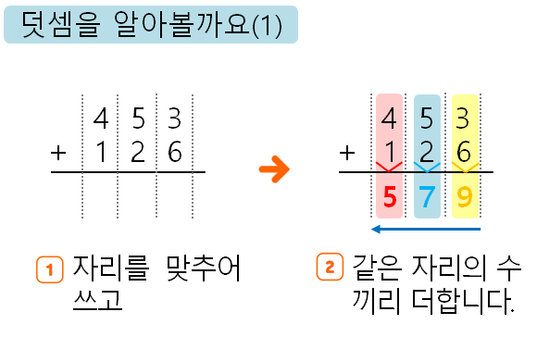
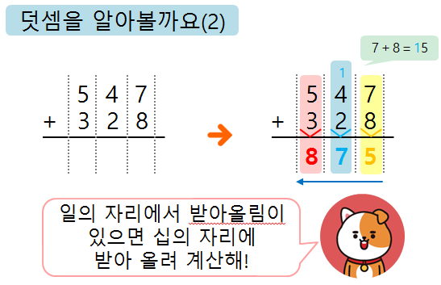

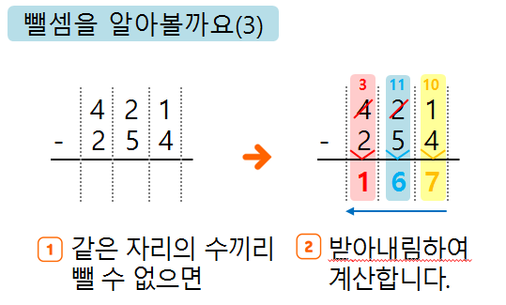
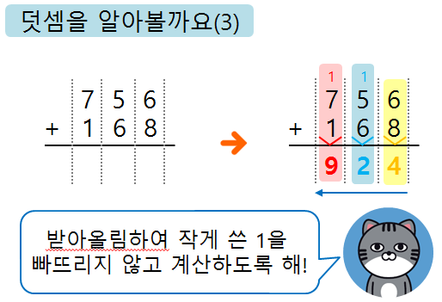
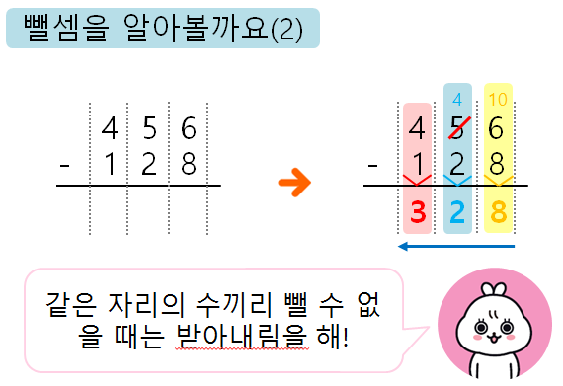
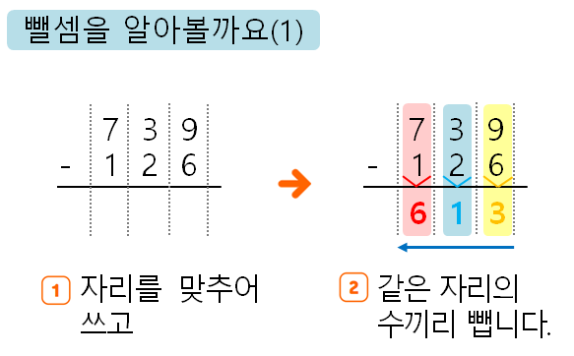
3-1
1. 덧셈과 뺄셈
suh_p_0301_01_0008_301_1
08 풀어보고 확인하고
Θ Description & Function
생각 그물
#1
핵심 정리 페이지 활용하여 텍스트 및 기능 수정
확대 버튼 클릭하면 화면 중앙에 내용이 확대되어 보여짐. 아래 링크에서 삽화 탭 참고.
http://cdata.tsherpa.co.kr/tsherpa/MultiMedia/Flash/2020/curri/index.html?flashxmlnum=soboro2&classa=A8-C1-62-KK-KA-02-03-04-0-0-0-0&classno=AA_SAMPLE/nproto_sample/DA/nproto_cmn_922.html
확대 했을 때 보이는 내용은 좌측 상단부터 시계방향으로 44번~49번 슬라이드 참고.
#2
1. 덧셈과 뺄셈

Slide 44

3-1
1. 덧셈과 뺄셈
suh_p_0301_01_0008_301_1
08 풀어보고 확인하고
Θ Description & Function
생각 그물
하단 이너탭으로 페이지 이동. (이하 공통)
덧셈을 알아볼까요(1)
4 5 3
4 5 3
＋ 1 2 6
＋ 1 2 6
1. 덧셈과 뺄셈
5 7 9
자리를 맞추어 쓰고
같은 자리의
수끼리 더합니다.
#1

Slide 45

3-1
1. 덧셈과 뺄셈
suh_p_0301_01_0008_301_1
08 풀어보고 확인하고
Θ Description & Function
생각 그물
천재교과서 캐릭터 사용
덧셈을 알아볼까요(2)
7＋8＝15
1
5 4 7
5 4 7
＋ 3 2 8
＋ 3 2 8
1. 덧셈과 뺄셈
8 7 5
일의 자리에서 받아올림이
있으면 십의 자리에
받아 올려 계산해!
#1

Slide 46

3-1
1. 덧셈과 뺄셈
suh_p_0301_01_0008_301_1
08 풀어보고 확인하고
Θ Description & Function
생각 그물
천재교과서 캐릭터 사용
덧셈을 알아볼까요(3)
1 1
7 5 6
7 5 6
＋ 1 6 8
＋ 1 6 8
1. 덧셈과 뺄셈
9 2 4
받아올림하여 작게 쓴 1을
빠뜨리지 않고 계산하도록 해!

Slide 47
3-1
1. 덧셈과 뺄셈
suh_p_0301_01_0008_301_1
08 풀어보고 확인하고
Θ Description & Function
생각 그물
뺄셈을 알아볼까요(1)
7 3 9
7 3 9
－ 1 2 6
－ 1 2 6
1. 덧셈과 뺄셈
6 1 3
자리를 맞추어 쓰고
같은 자리의
수끼리 뺍니다.

Slide 48

3-1
1. 덧셈과 뺄셈
suh_p_0301_01_0008_301_1
08 풀어보고 확인하고
Θ Description & Function
생각 그물
천재교과서 캐릭터 사용
뺄셈을 알아볼까요(2)
4 10
4 5 6
4 5 6
－ 1 2 8
－ 1 2 8
1. 덧셈과 뺄셈
3 2 8
같은 자리의 수끼리 뺄 수 없을 때는 받아내림을 해!
#1

Slide 49
3-1
1. 덧셈과 뺄셈
suh_p_0301_01_0008_301_1
08 풀어보고 확인하고
Θ Description & Function
생각 그물
뺄셈을 알아볼까요(3)
3 11 10
4 2 1
4 2 1
－ 2 5 4
－ 2 5 4
1. 덧셈과 뺄셈
1 6 7
같은 자리의 수끼리 뺄 수 없으면
받아내림하여
계산합니다.

Slide 50

3-1
1. 덧셈과 뺄셈
suh_p_0301_01_0008_302_1
08 풀어보고 확인하고
Θ Description & Function
#1
[다음 시간에 배울 내용]
준비물 클릭 시 박스 나타남. 엑스 버튼으로 닫기.
1
다음 시간에는 무엇을 배울까요?
수학 26~27쪽
창의 놀이터 (덧셈과 뺄셈으로 미로 탈출)
#2
주사위, 말

